Slide 1
第一单元 两、三位数乘一位数
乘数末位有0的乘法
WWW.PPT818.COM

Slide 2
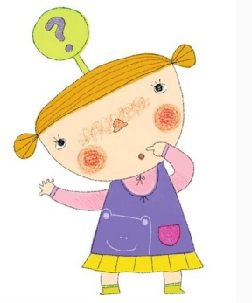
课题引入
1.复习旧知.
（1）计算
0×2= 3×20=
7×200= 21×4=
95×0= 4×300=
6×30= 0×45=
0
60
1400
84
0
1200
180
0

Slide 3
课题引入
2.运动会上要举行4个方队表演团体操，每个方队12人。
一共有多少人？
解答：4×12=48 一共有48人。

Slide 4
教学新知
思考一：举行4个方队表演团体操，每个方队120人。
一共有多少人？
解答：4×120=480
1 2 0
× 4
—————
4 8 0
1 2 0
× 4
—————
4 8 0
【结论】三位数的个位和一位数相乘得0。
数末尾有0的三位数乘一位数简便计算方法。

Slide 5
教学新知
由以上思考可以得出以下结论：
1.三位数的个位和一位数相乘得0。
2.数末尾有0的三位数乘一位数简便计算方法

Slide 6
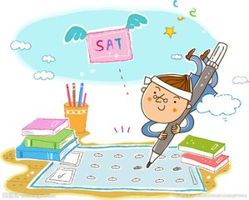
知识梳理
知识点1：乘数末尾有零的三位数乘一位数的普通计算法
例1：竖式计算：140×3。
1 4 0
× 3
—————
4 2 0
1 4 0
× 3
—————
4 2 0
【解析】这道题选择自己喜欢的对齐方式计算，为了计算简便我们尽量选择简便的对齐方式。

Slide 7
知识梳理
小练习：竖式计算
150×4= 170×3=
600
510
1 2
× 4 0
—————
4 8 0
例2：12×40= 。
小练习：竖式计算
13×20= 23×20=
260
460

Slide 8
知识梳理
例3： 350×o的积得末尾有2个0，里可以填的数有（ ）。
【解析】这道题先观察乘数的末尾已经有一个零了，再有一个零那这个零就应该在积的十位上，那就应该思考（ ）×5末尾有零，答案应是2、4、6、8。
小练习：填空。
215×4的积的末尾有（ ）个0
340×5的积的末尾有（ ）个0
205×6的积的末尾有（ ）个0
1
2
1

Slide 9
知识梳理
知识点2：乘数末尾有零的三位数乘一位数的简便算法。
例1：梅花鹿的身高是130厘米，长颈鹿的身高是梅花鹿的4倍，
长颈鹿的身高是多少厘米？
【解析】根据题意，梅花鹿的身高是130厘米，长颈鹿的身高是梅花鹿的4倍，也就是长颈鹿的身高是130厘米的4倍，即130×4，130×4=520（厘米）。

Slide 10
知识梳理
小练习：一把椅子150元，一张书桌的价钱是一把椅子的5倍，
买这样的一套桌椅要多少元钱？
150×5+150=750+150=900（元）。

Slide 11
课堂练习
1.口算
18×4= 300×8= 70×11= 12×7 = 60×10= 100×24= 40×30= 750×3= 25×20=
2×310= 70×13= 21×60=
72
2400
770
84
600
2400
1200
2250
500
620
910
1260

Slide 12
课堂练习
2.我是高明的医生。（先判断对错，在括号中打“√”或“×”，
不对的改正过来）
1 0 2
× 4 0
—————
4 0 8
5 6 0
× 3 0
—————
1 6 8 0
( )
4080
( )
16800

Slide 13
课堂练习
3.选择题
(1)两位数与三位数相乘，最小的积是（ ）。
A.100000 B.10000 C.1000
(2)5600乘50，积的末尾有（ ）个0。
A.3 B.4 C.5
(3)508×40，它们的积是（ ）。
A.2320 B.20320 C.2032
C
B
B

Slide 14
课堂练习
4.算一算
【解析】根据整数乘法的计算方法进行计算：270×7=1890；550×7=3850；160×7=1120；340×7=2380；290×7=2030；380×7=2660；770×7=5390。

Slide 15
课后作业
1.看谁对又快
2 7 0
× 3
—————
8 1 0
5 6 0 0
× 4
—————
2 2 4 0 0
3 5
× 2 0 0
—————
7 0 0 0
8 0
× 1 2
—————
9 6 0

Slide 16
课后作业
2.一列火车挂了12节车厢，其中8节各有120个座位，另外8节各有130个座位，这列火车一共有多少个座位？
120×8+130×8=（120+130）×8=250×8=2000（个）。

Slide 17
课后作业
3.一个奶奶卖桃子，第一次卖出篮内桃子的一半多一个，第二次卖出余下的一半多一个，篮子内还有1个桃子。原来篮子里有多少个桃子？
【解析】从后向前推算，由“第二次卖出余下的一半多一个，篮子内还有一个桃子”可知（1+1）个是第二次没卖出之前的一半，因此第二次没卖出之前有（1+1）×2=4（个）；
由“第一次卖出篮内桃子的一半多一个，是4个”，那么4+1=5个是篮内原有桃子的一半，那么原来篮子里有5×2=10个。
列式为：[（1+1）×2+1]×2=（2×2+1）×2=（4+1）×2=5×2=10（个）。

Slide 18
知识拓展
发散思维：我会填。
先填写结果，后观察两个因数和积的变化，再说说你的发现。
7×2= 7×20= 7×200= 7×2000=
我发现：略（思考）
14
140
1400
14000

